Slide 1

CHÀO MỪNG CÁC CON
ĐẾN VỚI TIẾT TOÁN

Slide 2

Bài 10
Phép cộng trong phạm vi 10
(Tiết 4)

Slide 3

KHÁM PHÁ
Số 0 trong phép cộng

Slide 4

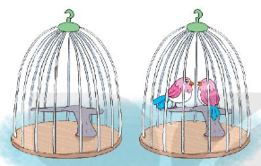
a)
4
₊
0
=
4
b)
0
2
2
₊
=

Slide 5
HOẠT ĐỘNG

Slide 6
Tính nhẩm.
1
0 + 4 =
2 + 3 =
3 + 3 =
4
5
6
3 + 1 =
0 + 5 =
4 + 2 =
4
5
6
2 + 2 =
1 + 4=
5
6 + 0 =
4
6

Slide 7
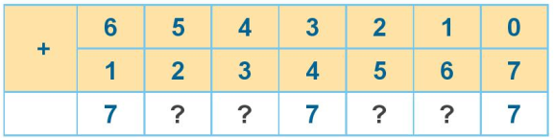
?
2
Số
7
7
7
7

Slide 8


?
3
Số
5
0
5
3
4
7

Slide 9
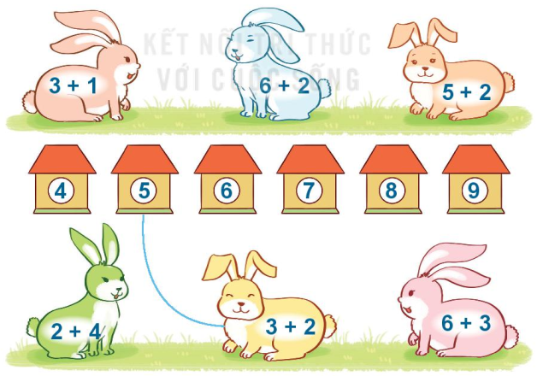
Tìm chuồng cho thỏ.
4

Slide 10

THANK YOU

